Slide 1
DEPARTAMENTO DE CIENCIAS DE LA COMPUTACIÓN
TRABAJO DE TITULACIÓN PREVIO A LA OBTENCIÓN DEL TITULO DE MAGISTER EN GESTIÓN DE SISTEMAS DE INFORMACIÓN E INTELIGENCIA DE NEGOCIOS
IMPLEMENTACIÓN DE UN SISTEMA DE GESTIÓN DE DATOS PARA LA TOMA DE DECISIONES EN LA EMPRESA NUO TECNOLÓGICA
AUTOR: ING. DIEGO FABRICIO POZO MORENO
DIRECTOR: ING. GEOVANNY RAURA

Slide 2
AGENDA
1.- Antecedentes
2.- Problemática
3.- Objetivos
4.- Hipótesis de investigación
5.- Fases de la investigación
6.- Conclusiones
7.- Recomendaciones

Slide 3
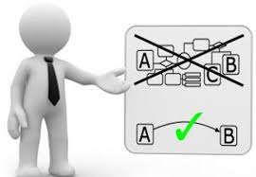
1.- Antecedentes
Tecnología
Negocios
Procesos
Ingresos
1995
2020
Necesidad fundamental que permite a las grandes y pequeñas empresas estar a la vanguardia
La Implementación ya no es un lujo
Deben ser acertadas y basada en el análisis de los datos más relevantes

Slide 4
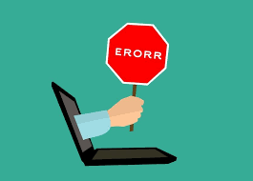
2.- Problemática
Perdida de dinero
Errores en el manejo de la información
Solicitud de
Información
Tiempo de espera
POBLEMA

Slide 5
3.- Objetivos
Objetivo General
Implementar un sistema de gestión de datos que, mediante la integración y depuración de toda la información de la empresa, facilite al departamento comercial el acceso a la información más relevante optimizando los tiempos de respuesta para la toma de decisiones.
Objetivos Específicos
OE1: Identificar el estado actual en el acceso a la información más relevante para la toma de decisiones en el departamento comercial para reconocer los principales inconvenientes y definir el problema principal que tiene el departamento comercial.
OE2: Identificar las técnicas para la implementación de sistemas de gestión de datos que son comúnmente utilizadas en las empresas para la centralización, integración y depuración de la información de una empresa a través de una revisión inicial de literatura.
OE3: Implementar un sistema de gestión de datos en la empresa NUO Tecnológica a través de la metodología de Kimball para la construcción de un almacén de datos.
OE4: Comprobar los resultados del sistema de gestión de datos implementado, mediante la definición de métricas que permitan medir la disminución del tiempo en la toma de decisiones por parte del área comercial.

Slide 6
4.- Hipótesis de Investigación
La implementación de un sistema de gestión de datos en la empresa NUO tecnológica permite al área comercial, el acceso a información de calidad para la toma de decisiones.
Variable Independiente: Sistema de Gestión de Datos
Variable Dependiente: Reducción de tiempos de respuesta y errores en el manejo de la información para la toma de decisiones.

Slide 7
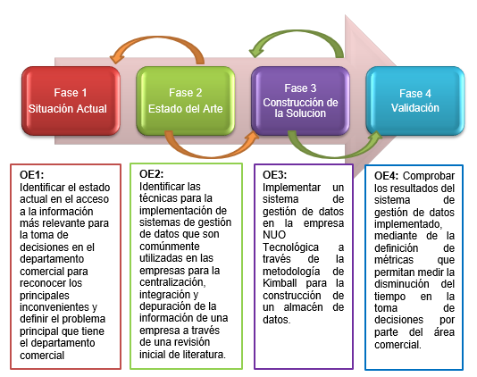
5.- Fases de la Investigación

Slide 8
5.1.- Fase 1: Situación Actual
Se utilizó la técnica de investigación cualitativa denominada entrevista semiestructurada:
Personas Entrevistadas:
Gerente General (Quito)
Gerente Regional Región 1 (Quito)
Gerente Regional Región 2 (Guayaquil)
Resultado:
Se identificó que el problema principal para el acceso a la información dentro de la empresa es la demora y la calidad de la información que se maneja en el área comercial.

Slide 9
5.2.- Fase 2: Estado del Arte
Para el análisis del estado del arte se utilizó la estrategia de revisión sistemática de literatura:
Motivación
Revisión de todos los estudios relacionados que permitan conocer las metodologías y soluciones propuestas con respecto a la implementación de un sistema de gestión de datos que apoye a la toma de decisiones en una empresa.
Repositorio académico IEEExplore.

Slide 10
5.2.- Fase 2: Estado del Arte - Conclusiones
Autores | Título | Metodologías | Conclusión
(Boon Keong Seah, 2014) | Design and implementation of data warehouse with data model using survey-based services data | Ralph de Kimball Bill Inmon | La importancia de la implementación de un modelo de datos multidimensional mediante la creación de múltiples data marts, para el apoyo en la toma de decisiones en las empresas, ya que permite consolidar los datos de fuentes heterogéneas en el data warehouse de la empresa.
Shenglei Pei, 2014 | Application of Data Warehouse and Data Mining in the Steel Enterprise Information Integration System |  | La mejor solución para la centralización de la información dentro de una empresa es la implementación de un modelo de datos multidimensional y procesos ETL basado en la creación de múltiples data marts en base a las necesidades de cada empresa.
Khurram Shahzad, 2011 | Towards goal-driven access to process warehouse: Integrating goals with process warehouse for business process analysis
Sretenović, Kovačić, & Jovanović, 2016 | Development of the data warehouse model for public authorities accounts in Croatia

Slide 11
5.3.- Fase 3: Construcción de la Solución
El sistema de gestión de datos para la toma de decisiones se desarrollo utilizando la metodología de Ralph Kimball denominada Ciclo de Vida Dimensional del Negocio
Guía para la construcción de un DW
Se origina por el interés y esfuerzo de un departamento
La primera versión es un data mart departamental
A medida que otros departamentos necesiten sus propios data marts
Manteniendo una metodología de estandarización mediante lo que Kimball denomina “dimensiones conformadas”

Slide 12
5.3.- Fase 3: Construcción de la Solución
Data Warehouse para el departamento comercial de la empresa NUO Tecnológica
Definición de Requerimientos del negocio
Diseño de la arquitectura tecnológica
Definición del modelo dimensional
Selección e instalación del producto
Diseño físico
Diseño y desarollo de ETL
Desarollo de la aplicación de BI
Mantenimiento y crecimiento
Realizar entrevistas
Diseñar la arquitectura técnica
Realizar la matriz de procesos y dimensiones
Detallar las fuentes de datos y procesos de transformación
Generar el modelo lógico dimensional
Seleccionar lo productos
Detallar la instalación y configuración
Generar el modelo físico
Definir conexiones a las fuentes de datos
Extraer los datos de las fuentes
Carga de datos al Data Warehouse
Validar el funcionamiento del sistema de BI
Identificar mejoras del sistema de BI
Diseño de los informes
Transferencia de conocimiento
Esquema de desglose del trabajo

Slide 13
5.3.- Fase 3: Construcción de la Solución
Modelo Dimensional
De acuerdo a los requerimientos identificados, se construyó el esquema de análisis dimensional del proceso del negocio
DIMENSIONES
TABLA DE HECHOS

Slide 14
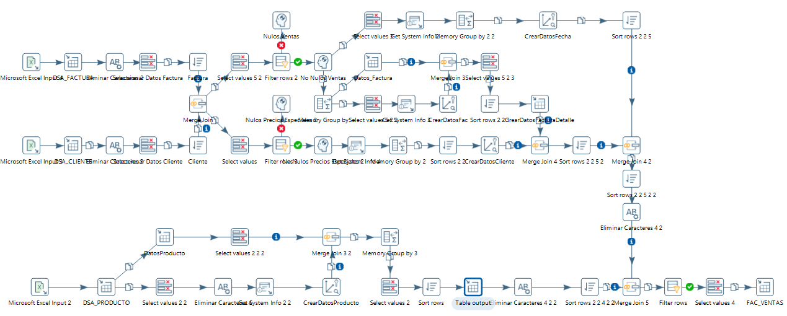
5.3.- Fase 3: Construcción de la Solución
Mantener congruencia de los datos de distintas fuentes
Proceso ETL
Extracción
Transformación
Carga

Slide 15
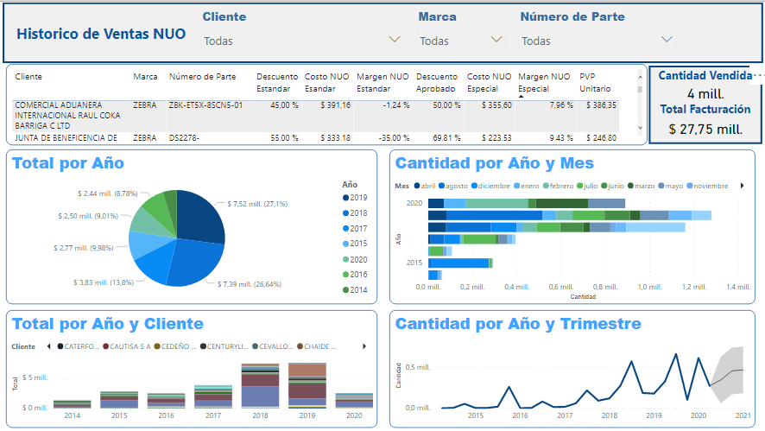
5.3.- Fase 3: Construcción de la Solución
Aplicación de BI: Mediante la generación de reportes brinda soporte a la toma de decisiones al área comercial de la empresa NUO Tecnológica
Información detallada
Meses con mayor demanda
Crecimiento anual en ventas
Proyección de ventas

Slide 16
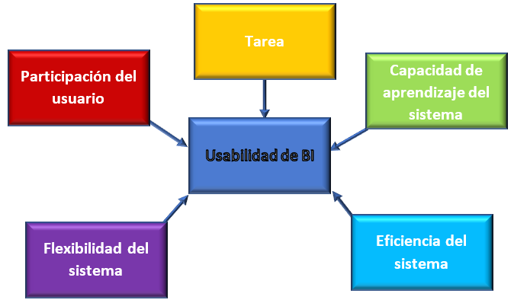
5.4.- Fase 4: Validación de la solución
Modelo de evaluación de la usabilidad de los sistemas de BI (Elvis Proropat)
El 88,9% de los encuestados se encuentran de acuerdo en que el sistema de BI permite el cumplimiento fácil y rápido de las tareas de ventas
El 100% de los encuestados participan en el proceso de ventas y están de acuerdo en que el sistema de BI reduce tiempo para la toma de decisiones
El 55,6% de los encuestados se encuentran de acuerdo en que el sistema de BI es intuitivo y de fácil aprendizaje
El 77,8% de los encuestados están de acuerdo en que el sistema de BI se puede replicar en otras áreas de la empresa
El 66,7% de los encuestados se encuentran de acuerdo en que el sistema de BI les permite tener acceso a la información de interés en cualquier lugar donde la requiera

Slide 17
6.- Conclusiones
Se identificó el estado actual en el acceso a la información de la empresa NUO Tecnológica mediante entrevistas semiestructuradas realizadas a los gerentes regionales del área comercial, definiendo así los requisitos del negocio en base a la matriz de procesos y dimensiones de la metodología de Kimball, lo que permitió identificar cual es la información más relevante para la toma de decisiones en el departamento comercial.
La revisión de literatura permitió determinar que existen varios artículos de investigación que detallan las técnicas más utilizadas para la implementación de un sistema de gestión de datos, lo que permitió identificar que la implementación de un data warehouse es la técnica más adecuada para la integración y centralización de la información de las distintas fuentes de datos como archivos de Excel y bases de datos transaccionales que posee la empresa NUO Tecnológica.

Slide 18
6.- Conclusiones
El sistema desarrollado a partir de la metodología del modelo dimensional de Kimball fue valido debido a que durante el análisis de los datos almacenados en la base de datos transaccional se identificó que los datos son muy extensos y desordenados, adicional a esto no contaban con la información a detalle por producto, información que se encontraba almacenada en cada uno de los computadores de los especialistas en precio y producto del área comercial, razón por la cual se creó una nueva fuente de datos en un archivo de Excel con toda la información de los productos ofrece la empresa, ya que sin esta fuente de datos no se podría obtener los análisis requeridos por la gerencia comercial.
La publicación del sistema de Business Intelligence mediante el uso de la herramienta Power BI a partir de la implementación del data warehouse ha constituido una herramienta muy importante dentro del departamento comercial, en base a la encuesta de usabilidad del sistema realizada a los integrantes del área comercial

Slide 19
7.-Recomendaciones
Se recomienda el uso de la metodología dimensional de Kimball cuando se quiere construir un data mart como primer elemento del sistema de análisis en este caso el de ventas, y luego ir añadiendo otros que compartan las mismas dimensiones ya definidas o incluyendo otras nuevas.
Se recomienda el uso de pentaho data integrator, como herramienta de integración de datos ya que una de sus características principales es la de no entrar en detalle de la implementación del cómo se hace cada una de las tareas, simplemente permite especificar qué es lo que queremos hacer.
Se recomienda la implementación de sistemas de Business Intelligence en todas las áreas de la empresa ya que permite transformar los datos en información útil y con ello generar conocimiento para poder tomar las mejores decisiones para cada área.

Slide 20
GRACIAS

